Slide 1
Наукова гіпотеза повинна задовольняти критерію верифікованості (тобто спроможності бути підтвердженою або відхиленою в експерименті). Емпіричні гіпотези – це припущення, що робляться для вирішення проблеми методом експериментального дослідження. Вони не обов’язково повинні базуватись на теорії. Головна особливість будь-якої експериментальної гіпотези полягає в тому, що вона повинна бути операціоналізована (тобто сформульована у термінах конкретної експериментальної процедури). За змістом гіпотези підрозділяють на: а) гіпотези про наявність явища; б) гіпотези про зв’язок між явищами; в) гіпотези про зумовленість одного явища іншим.
1

Slide 2
Самоінвалідизація – рівні психологічного діагнозу досліджуваного явища.
Модель психологічного діагнозу феномену самоінвалідизації як проактивної копінг-поведінки (за схемою Л.С. Виготського)
2

Slide 3
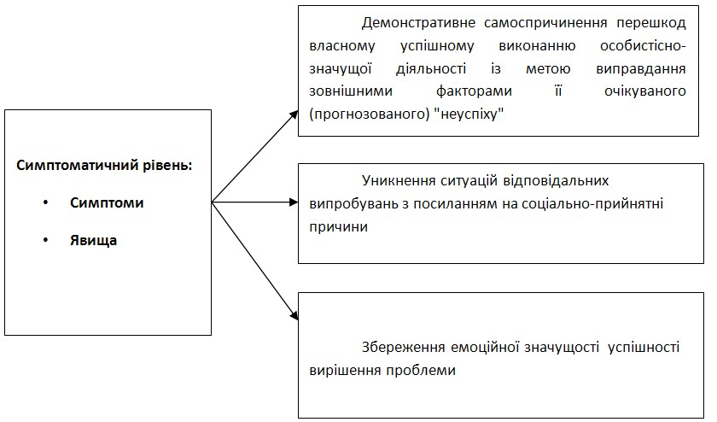
3

Slide 4
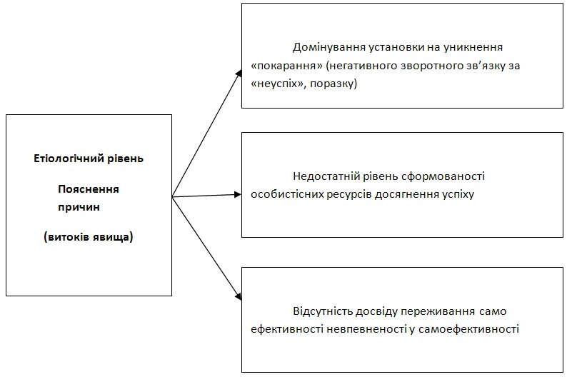
4
/

Slide 5
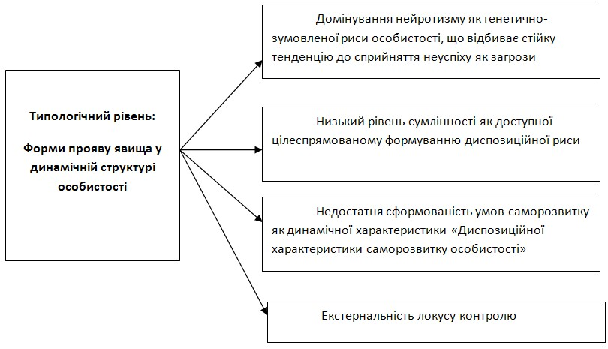
5

Slide 6
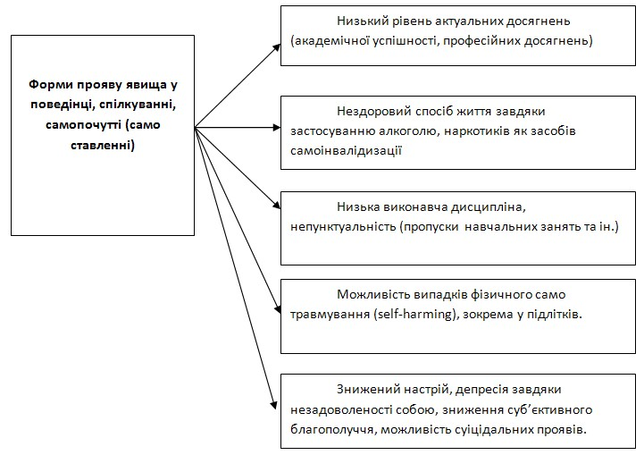
6

Slide 7
Зв’язок методу, методики та методології дослідження
7
Методика
конкретне втілення методу як виробленого способу організації взаємодії суб'єкта та об'єкта дослідження на основі конкретного матеріалу і конкретної процедури
Метод
шлях дослідження, що випливає з теоретичних уявлень про сутність досліджуваного об'єкта
Методологія дослідження
система принципів та способів організації та побудови теоретичної діяльності, а також вчення про цю діяльність.

Slide 8
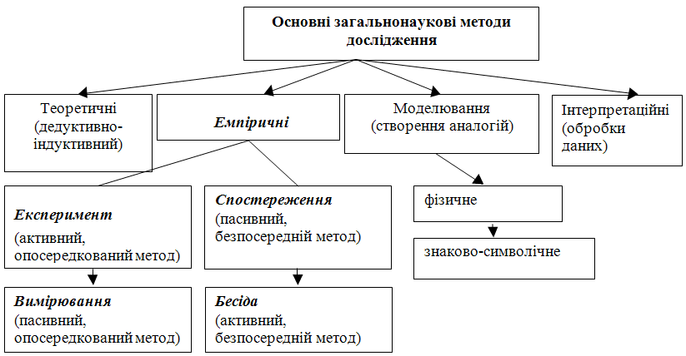
8
8

Slide 9
Загальнонаукові методи дослідження
9
Індукція
Аналіз
Дедукція
Загальнонаукові методи досліджень
Синтез
Аналогія
Конкретизація
Моделювання
Абстрагування

Slide 10
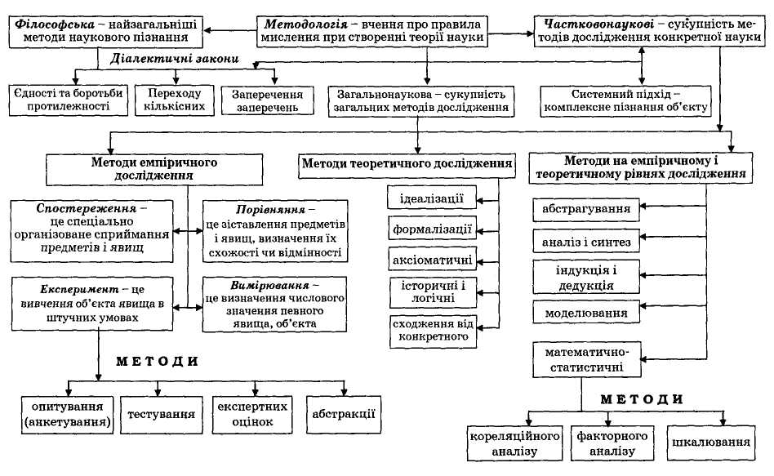
Загальні вимоги до наукових методів
10

Slide 11
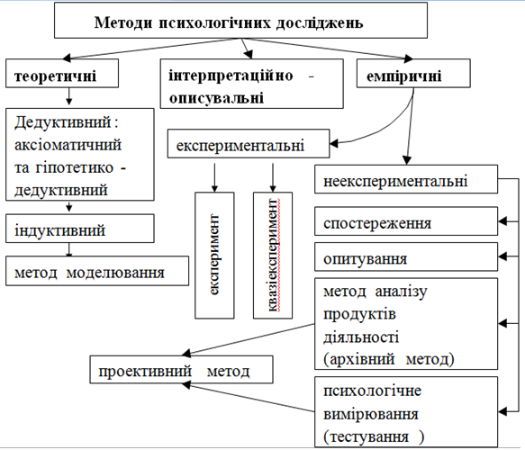
11
11

Slide 12
Емпіричні методи в психології
12
Спостереження
Експеримент
Метод аналізу документів
Метод вивчення продуктів діяльності
Опитування
Метод експертної оцінки
Метод тестів

Slide 13
Дефініції.
Теоретичні методи – це методи, користуючись якими, дослідник “взаємодіє” з моделлю об’єкта дослідження, яка формується у його уявленні (тобто з “мисленнєвою” моделлю).
Емпіричні методи є такими, користуючись якими дослідник реально взаємодіє з досліджуваним як об’єктом дослідження (бесіда, експеримент), або з “продуктом” діяльності останнього (архівний метод, спостереження, вимірювання).
Проективні методи мають ознаки як архівного методу, так і методу вимірювання (психологічного тестування).
Інтерпретаційно-описувальні методи застосовуються на етапі обробки та аналізу результатів, що отримані за допомогою емпіричних методів
(хоча у першому та другому варіантах вони мають відмінності).
13

